Slide 1
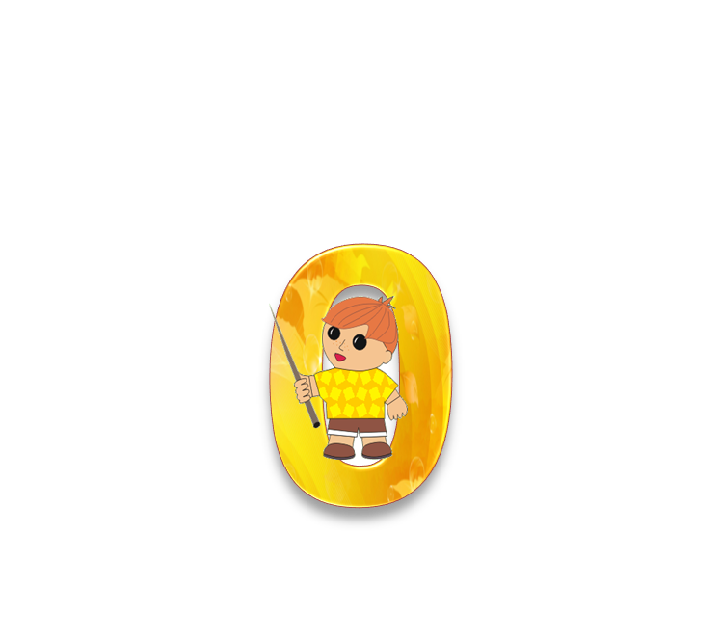
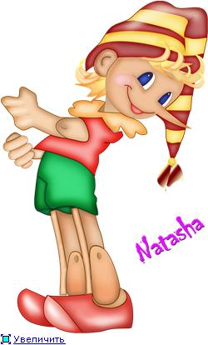
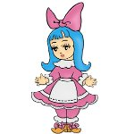
Математика
Учитель: Лягушина Л.В.

Slide 2
Ф
И
Р
Ц
А

Slide 3
УЧИМСЯ
СЧИТАТЬ

Slide 4
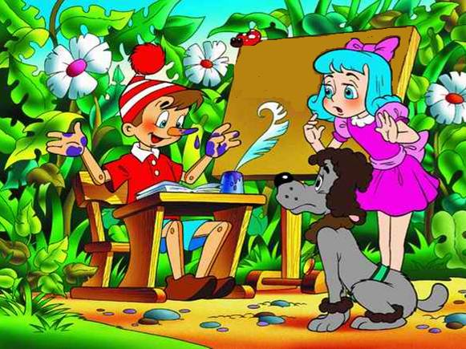

Slide 5
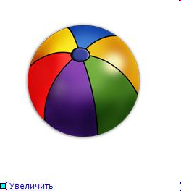
Скачет мячик по страницам. Ищет он свою сестрицу, Что имеет вид кольца - Без начала и конца.

Slide 7
Ноль
0

Slide 8
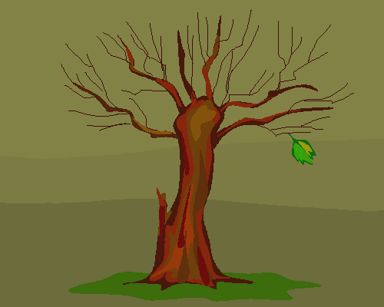
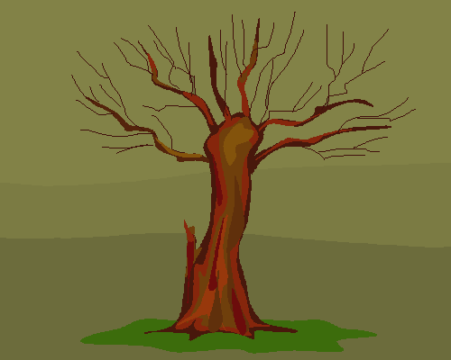
0
Цифра вроде буквы О –
Это ноль иль ничего.
Круглый ноль такой хорошенький,
Но не значит ничегошеньки!
0

Slide 9
ГРИБ

Slide 10
физкультминутка
Мы считали и устали. Дружно все мы тихо встали. Ручками похлопали – раз, два, три, Ножками потопали – раз, два, три. Сели, встали, сели, встали И друг друга не толкали.

Slide 11
НОЛЬ
О

Slide 13
Ноль
0

Slide 14
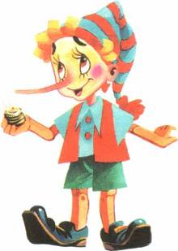
Физкультминутка
Буратино потянулся, Раз нагнулся, Два нагнулся, Руки в стороны развел – Ключик, видно, не нашел. Развернулся и пошел. Чтобы ключик нам достать, Надо на носочки встать.

Slide 15
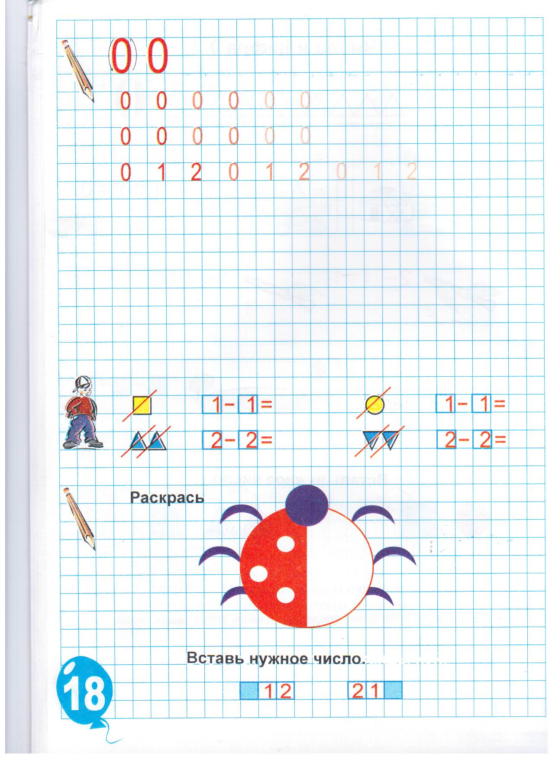

Slide 16
М О Л О Д Ц Ы !
ф

